Slide 1
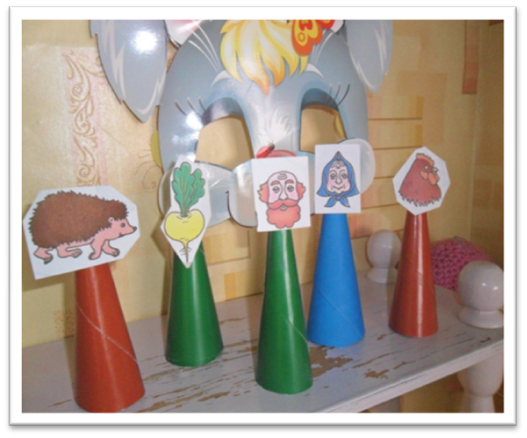
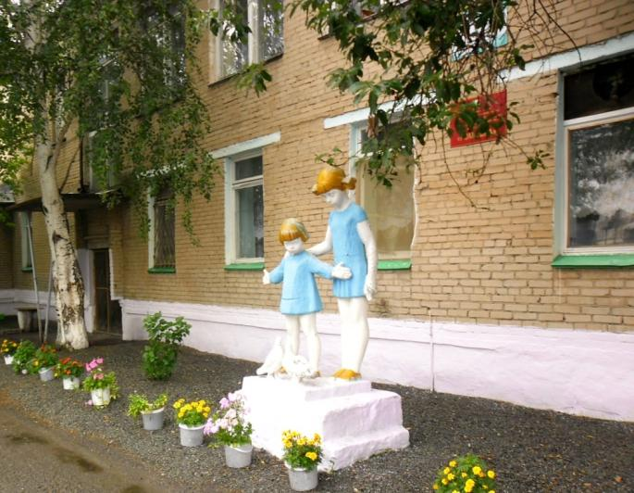
МБДОУ _ Детский сад №3
" Ромашка"

Slide 2
«ДЕНЬ МАТЕРИ»
ПОДГОТОВИЛА :
Воспитатель младшей группы
МБДОУ Детский сад №3 «Ромашка»
Г. Верхний Уфалей
Рудник Ирина Михайловна

Slide 3
ПЕРСПЕКТИВНЫЙ ПЛАН МЕРОПРИЯТИЙ,
ПОСВЯЩЕННЫХ ДНЮ МАТЕРИ
Содержание | Ответственный | Форма отчета
Чтение стихов о маме М.Пляцковского, Е.Благининой, А.Барто и др. | Воспитатель | Календарный план
Беседа о роли мамы в жизни ребенка. | Воспитатель | Календарный план
Слушание песен о маме: «Мама» муз. Ю.Богачков, сл. С.Ведерников, «Мамина улыбка», « Песня мамонтенка» и другие. | Воспитатель Муз.работник | Календарный план
Встреча с мамами воспитанников | Воспитатель Родители | Календарный план Фотоотчет
Рисование портрета мамы цветными карандашами | Воспитатель | Календарный план Выставка рисунков
Ситуативный разговор «Что бы мама не сердилась» | Воспитатель | Календарный план
Выставка «Что умеют наши мамы» | Воспитатель родители | Выставка работ
Выпуск газеты «Мамы всякие нужны, мамы всякие важны» | Воспитатель Родители | Стенная газета
Праздник «Поздравим наших мам» | Воспитатель Родители | Календарный план фотоотчет

Slide 4
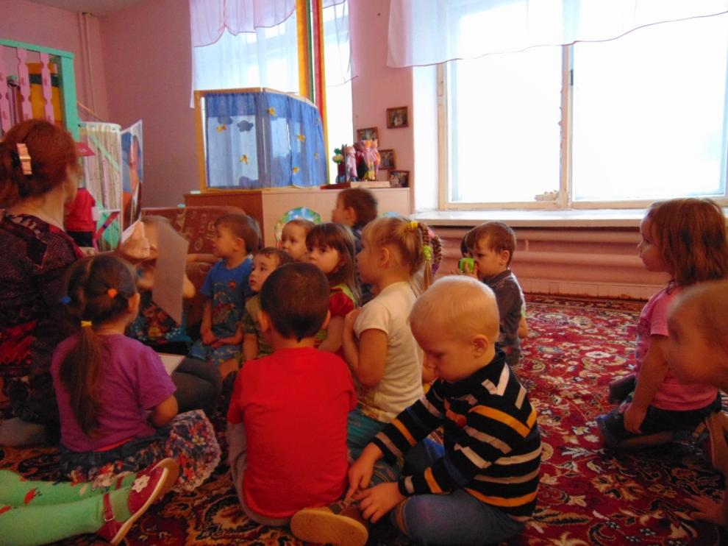
Мама - первое слово ребенка, Мама - первые в жизни шаги, Мама - самое в мире святое, Маму, Маму свою береги!

Slide 5
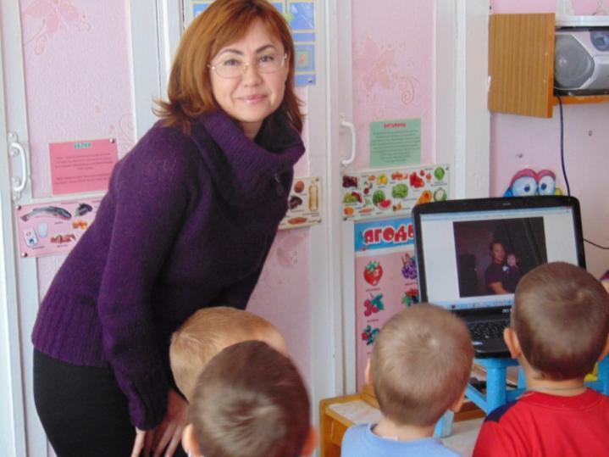
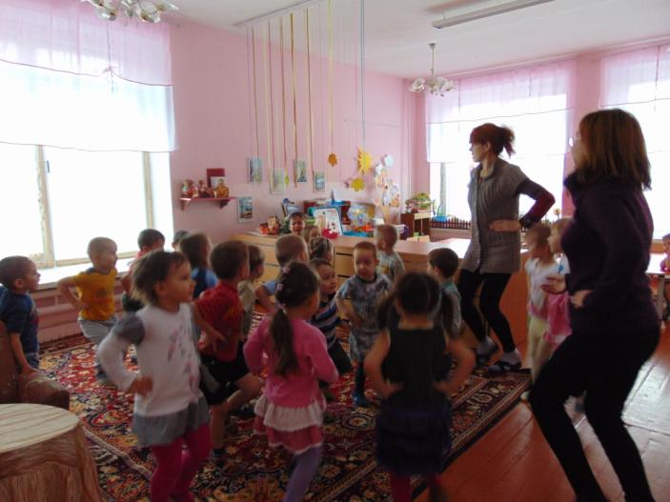
Маму любят все на свете, Мама первый друг. Любят мам не только дети, Любят все вокруг.

Slide 6
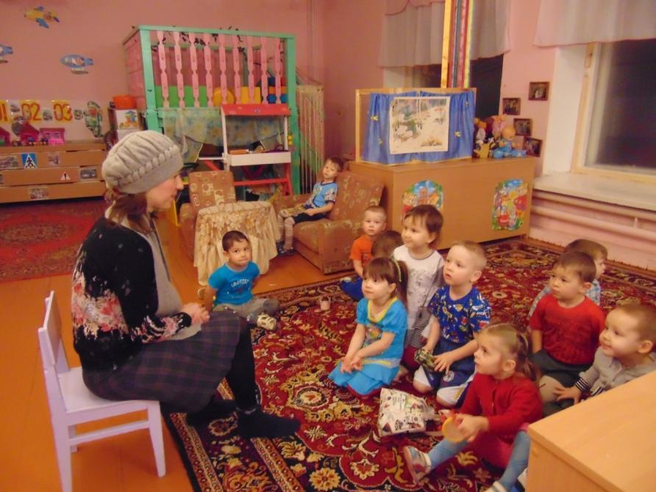
Я люблю твой звонкий смех, Мама, Ты на свете лучше всех, Мама! Двери в сказку отвори, Мама, Мне улыбку подари, Мама!

Slide 7
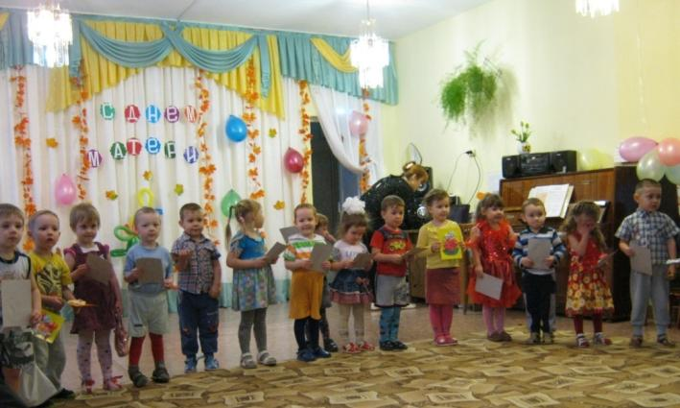
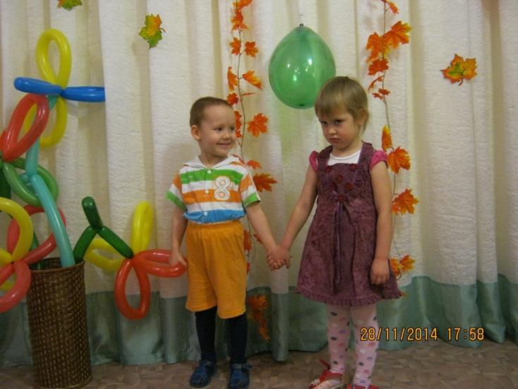
Вот какой нарядный Детский сад - Это мамин праздник У ребят. Мы для мамы Песню запоем. Мы для мамы Пляску заведем.
С днем матери спешим поздравить всех, Кого зовут прекрасным словом "мама”. Пусть в жизни вам сопутствует успех, Поклон вам, уважение и слава!
Пусть ваши исполняются мечты, И дарят вам улыбки дети снова. Вы – гордость нашей доблестной страны, Любимы будьте, счастливы, здоровы!

Slide 8
Ты в работе, ты в творенье, Ты в учебе и стремленье. Ты творишь, готовишь, служишь, Ты лелеешь и голубишь, Шьешь, стираешь, пишешь, моешь По другому жить не можешь.

Slide 9
Ты - рядом, и все прекрасно: И дождь, и холодный ветер. Спасибо тебе, моя мама, За то, что ты есть на свете!
МАМОЧКА МИЛАЯ МОЯ

Slide 10
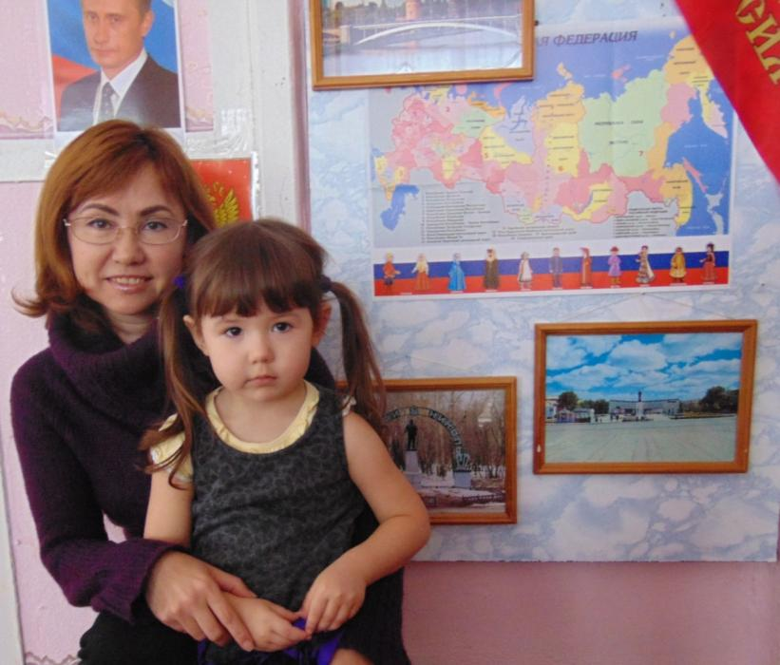
Мама и Родина очень похожи: Мама – красивая, Родина – тоже! Вы присмотритесь: у мамы глаза Цвета такого же, как небеса.

